Slide 1
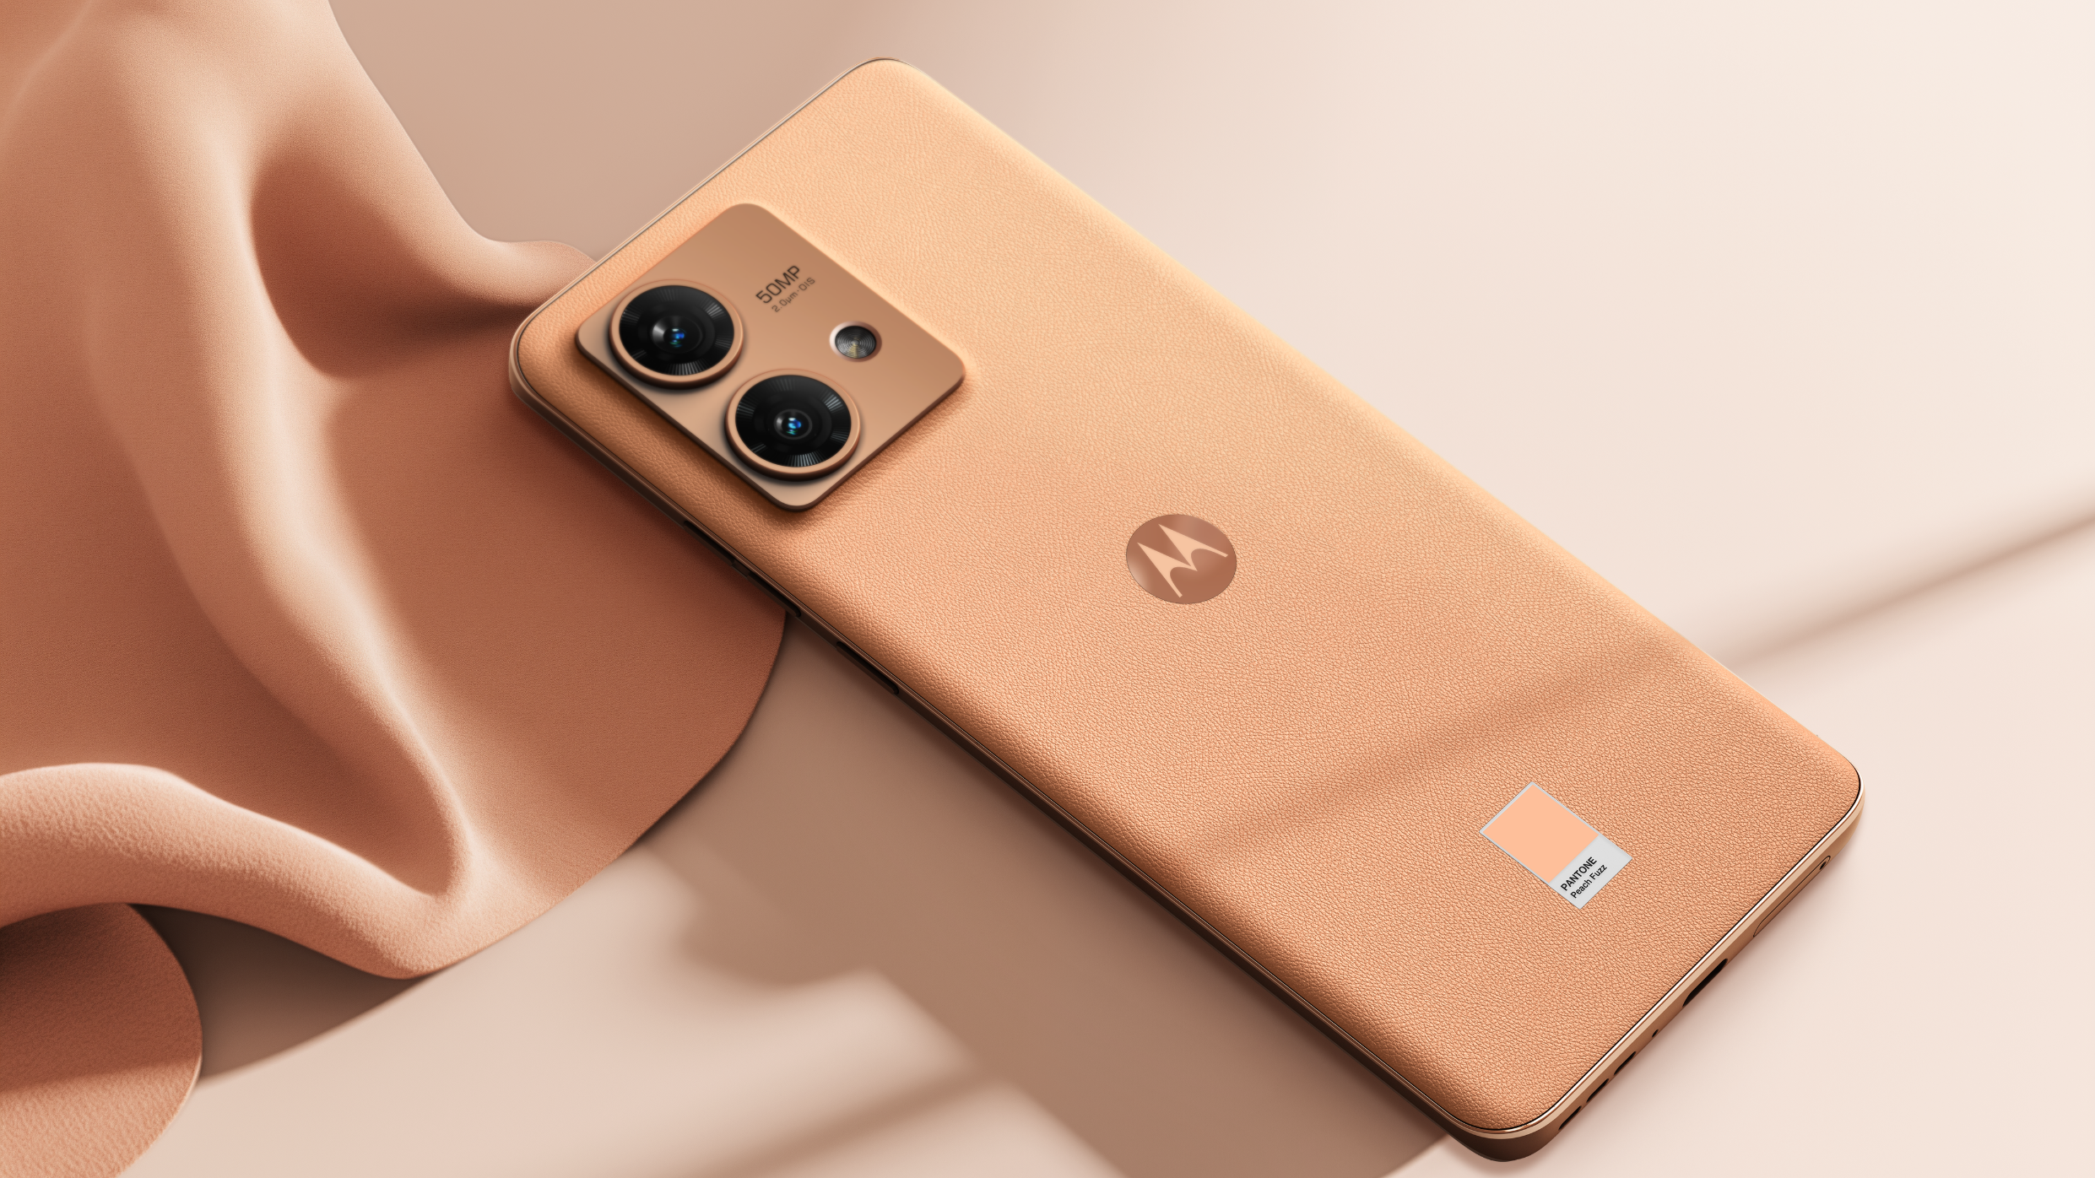
Mobilanvändning

Slide 2
Inledning
"92%​
av Sveriges befolkning har en smartmobil"​
Svenskarna och internet (2019)​
"94%​
av svenskarna använder sociala medier och 85% gör det varje dag"​
​
Svenskarna och internet (2023)​

Slide 3
Inledning
"92%​
av Sveriges befolkning har en smartmobil"​
Svenskarna och internet (2019)​
"94%​
av svenskarna använder sociala medier och 85% gör det varje dag"​
​
Svenskarna och internet (2023)​

Slide 4
Syftet

Slide 5
Data

Slide 6
Frågeställning
1. Skiljer sig antal timmar av mobilanvändning mellan de två könen åt hur de använder mobilen till olika ändamål?
2. Finns det samband mellan ålder och antal timmar av mobilanvändning?
3. Påverkas den mentala hälsan och tendensen att skjuta upp planer av antalet timmar som spenderas på mobilanvändning?

Slide 7
Frågeställning
1. Skiljer sig antal timmar av mobilanvändning mellan de två könen åt hur de använder mobilen till olika ändamål?
2. Finns det samband mellan ålder och antal timmar av mobilanvändning?
3. Påverkas den mentala hälsan och tendensen att skjuta upp planer av antalet timmar som spenderas på mobilanvändning?

Slide 8
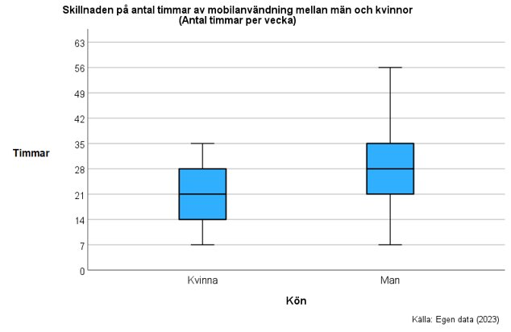
Frågeställning 1
Genomsnitt timmar av en manlig student är 29 timmar.
Genomsnitt timmar av en kvinnliga student är 21,35 timmar.
Större 38%.

Slide 9
Frågeställning 1
Genomsnitt timmar av en manlig student är 29 timmar.
Genomsnitt timmar av en kvinnliga student är 21,35 timmar.
Större 38%.

Slide 10
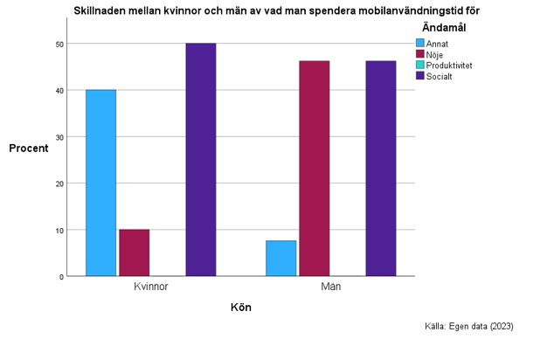
Frågeställning 1
manliga studenter verkar föredra att spendera tid för nöje mer än kvinnliga studenter och omvänt kvinnliga studenter spendera mer tid för annan aktivitet än manliga studenter.

Slide 11
Frågeställning 1
manliga studenter verkar föredra att spendera tid för nöje mer än kvinnliga studenter och omvänt kvinnliga studenter spendera mer tid för annan aktivitet än manliga studenter.

Slide 12
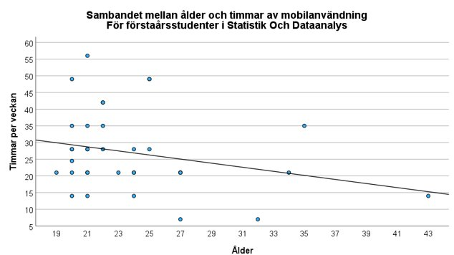
Frågeställning 2
Sambandet mellan ålder och antal timmar av mobilanvändningen är negativt och svagt.

Slide 13
Frågeställning 2
Sambandet mellan ålder och antal timmar av mobilanvändningen är negativt och svagt.

Slide 14
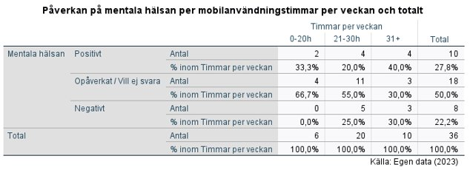
Frågeställning 3
shgrhdhdh

Slide 15
Frågeställning 3
shgrhdhdh

Slide 16
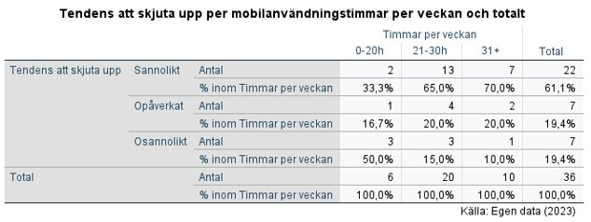
Frågeställning 3
dfsdgsdgsd

Slide 17
Frågeställning 3
dfsdgsdgsd

Slide 18
Slutsat

Slide 19
Referens
Andersson, J., Blomdahl, F., & Bäck, J.(2023). Svenskarna och internet 2023. Internetstiftelsen, Svenskarna och internet. https://svenskarnaochinternet.se/app/uploads/2023/10/internetstiftelsen-svenskarna-och-internet-2023.pdf
Internetstiftelsen. (2019). Svenskarna och internet 2019. https://svenskarnaochinternet.se/app/uploads/2019/10/svenskarna-och-internet-2019-a4.pdf

Slide 20
Referens
Andersson, J., Blomdahl, F., & Bäck, J.(2023). Svenskarna och internet 2023. Internetstiftelsen, Svenskarna och internet. https://svenskarnaochinternet.se/app/uploads/2023/10/internetstiftelsen-svenskarna-och-internet-2023.pdf
Internetstiftelsen. (2019). Svenskarna och internet 2019. https://svenskarnaochinternet.se/app/uploads/2019/10/svenskarna-och-internet-2019-a4.pdf

